Slide 1



深度學習 Deep Learning
輕量化訓練大型模型的方法
Instructor: 林英嘉 (Ying-Jia Lin)
2025/05/12
Course GitHub
Slido # DL_0512

Slide 2
Outline
輕量化訓練大型模型的方法
Parameter-efficient fine-tuning (PEFT)
Presentations
Homework 4
Project annoucements

Slide 3

The Revolution of ChatGPT
ChatGPT came out in November, 2022.
Figure source: https://poole.ncsu.edu/thought-leadership/article/lets-chat-about-chatgpt/
https://openai.com/index/chatgpt/

Slide 4

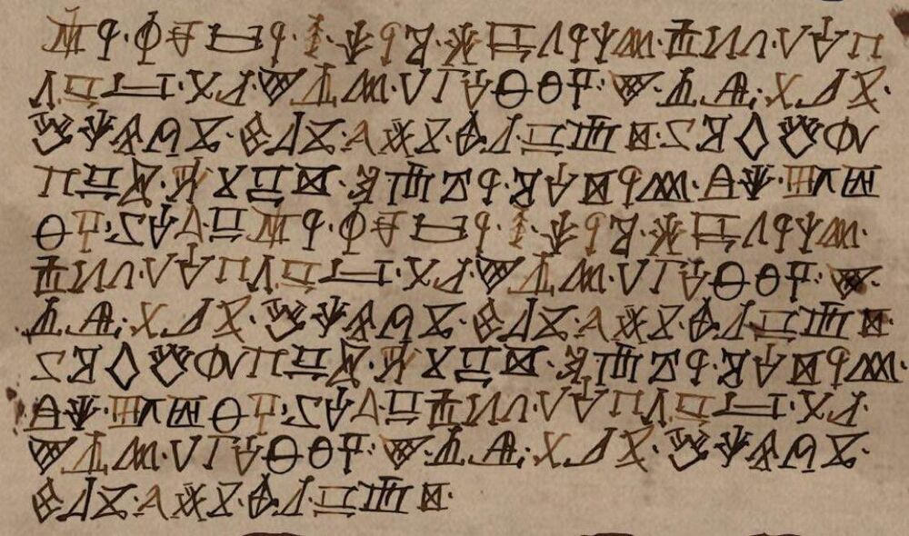
讓大型語言模型適用於你的任務？
📚
翻譯、聊天、寫故事 …
💪
醫學資料、少數語言、網路上查不到的知識
⚠️
解決方案：Fine-tuning 語言模型
Figure source: https://gameofthrones.fandom.com/wiki/High_Valyrian?file=Nekesse_Valyrio.jpg

Slide 5
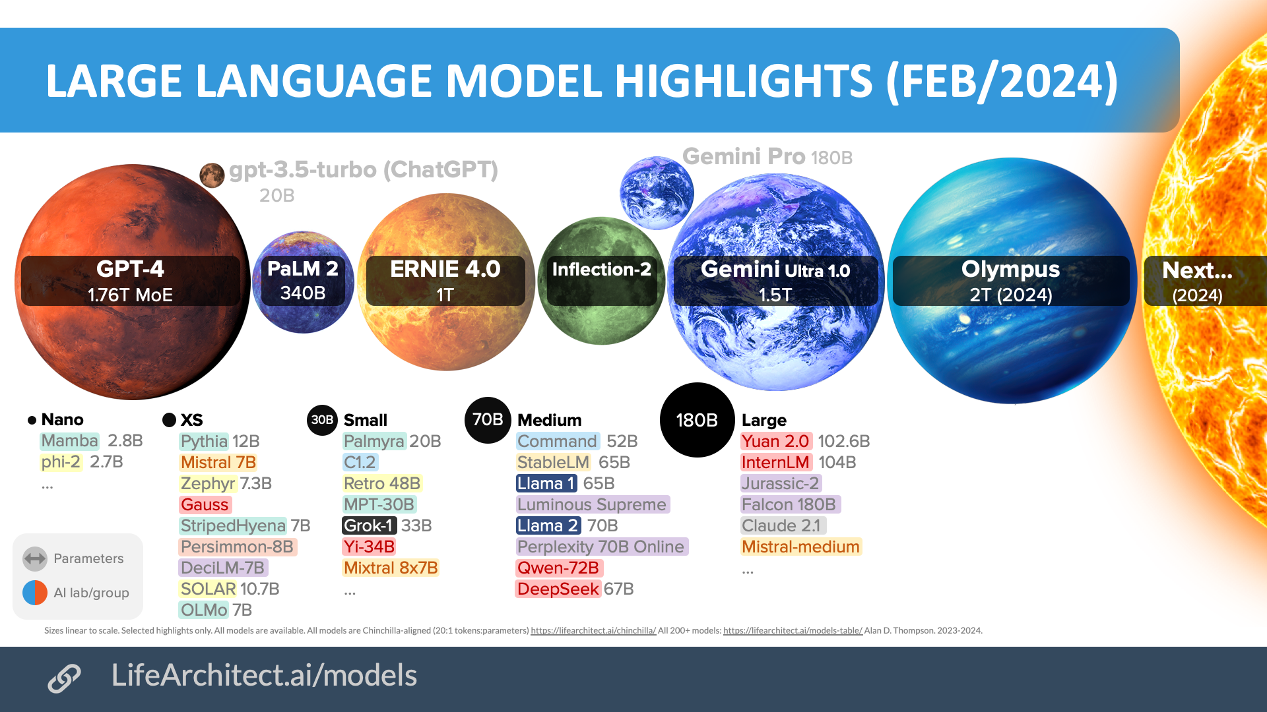
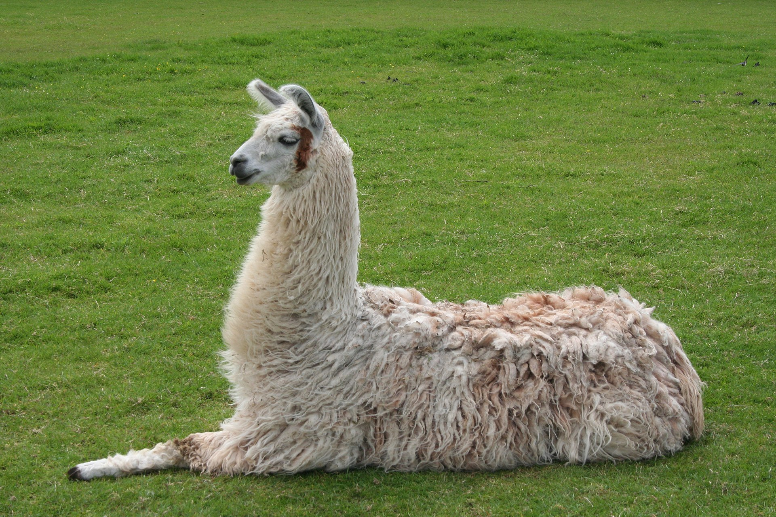
Full Fine-tuning (全微調) LLM 的困境
Source: Inside language models (from GPT-4 to PaLM) – Dr Alan D. Thompson – Life Architect
Source:https://commons.wikimedia.org/wiki/File:Llama_lying_down.jpg

Slide 6
GPU Memory Estimated (Model weights)
以 Llama 2-7B 為例，且儲存參數的精度為 float 32 (FP32)：
在 float 32 (FP32) 的情況下，1 個參數需要 4 bytes 儲存
-> 7B = 70億個參數 = 7,000,000,000 * 4 bytes = (扣掉3個逗號從B換成GB) 28GB

Slide 7
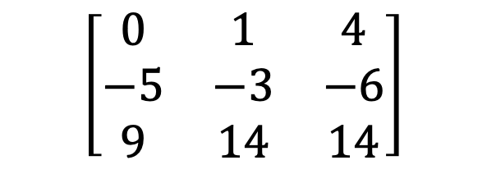
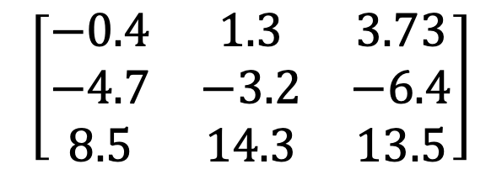
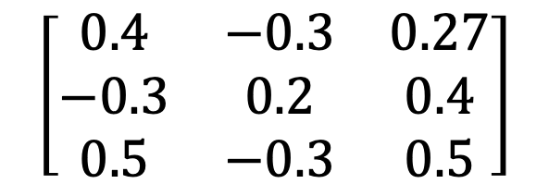
Introduction to Quantization
(這頁只是示意圖，數值不精準)
$$\left[\begin{matrix}−0.4 & 1.3 & 3.73 \\ −4.7 & −3.2 & −6.4 \\ 8.5 & 14.3 & 13.5\end{matrix}\right]$$
降低儲存精度
$$\left[\begin{matrix}0 & 1 & 4 \\ −5 & −3 & −6 \\ 9 & 14 & 14\end{matrix}\right]$$
FP32
int8
36 bytes
8 bytes
32-bit floating point (FP32): 1個值需要4個bytes才能儲存
8-bit Integer (int8): 1個值需要
1個bytes才能儲存
$$\left[\begin{matrix}0.4 & −0.3 & 0.27 \\ −0.3 & 0.2 & 0.4 \\ 0.5 & −0.3 & 0.5\end{matrix}\right]$$
誤差：

Slide 8
GPU Memory Estimated (Model weights)
以 Llama 2-7B 為例，且儲存參數的精度為 float 32 (FP32)：
在 float 32 (FP32) 的情況下，1 個參數需要 4 bytes 儲存
-> 7B = 70億個參數 = 7,000,000,000 * 4 bytes = (扣掉3個逗號從B換成GB) 28GB
模型 | 參數量 | Memory (FP32) | Memory (FP16)
DeepSeek v3 | 685B | 2740 GB | 1370 GB
Llama 4 Scout | 109B | 436 GB | 218 GB
GPT-2 XL | 1.5B | 6 GB | 3 GB

Slide 9
GPU Memory Estimated (Full Fine-tuning)
Llama 2-7B 16-bit float, max_length (seq) = 4096, hidden_size = 4096, batch_size (bs) = 1
 | 算法 | Memory
CUDA | - | ~1 GB
Model weights | size(float) * N_{parameter} | 13.03 GB
Gradients | size(float32) * N_{trainable} | 26.06 GB
Hidden states | ~size(float) * seq * hidden_size * L | 1.07 GB
Optimizer states (Adam) | 2 * size(float) * N_{trainable} | 26.06 GB
L : Number of layers in model (eq. 32 layers)
Estimate: 67.22 GB
*NVIDIA 5090: 32GB

Slide 10
有沒有可能只微調 LLM 一部分的參數呢？
Trainable
Freeze
Trainable
👍
Full Fine-tuning Update all model parameters
Parameter-efficient Fine-tuning (PEFT) Update a small subset of model parameters

Slide 11
GPU Memory Estimated (PEFT)
假設我們只更新 2% 的參數
Llama 2-7B 16-bit float, max_length (seq) = 4096, hidden_size = 4096, batch_size (bs) = 1
 | 算法 | Memory
CUDA | - | ~1 GB
Model weights | size(float) * N_{parameter} | 13.03 GB
Gradients | size(float32) * N_{trainable} | 13.03*0.02 = 0.2606 GB
Hidden states | ~size(float) * seq * hidden_size * L | 1.07 GB
Optimizer states (Adam) | 2 * size(float) * N_{trainable} | 0.5212 GB
L : Number of layers in model (eq. 32 layers)
Estimate: 15.88 GB
*NVIDIA 4060 Ti: 16 GB

Slide 12
PEFT Outline
Adapters
LoRA
Prefix-Tuning
BitFit
LoRA: Low-Rank Adaptation
https://huggingface.co/docs/peft/index

Slide 13



LoRA is common …

Slide 14
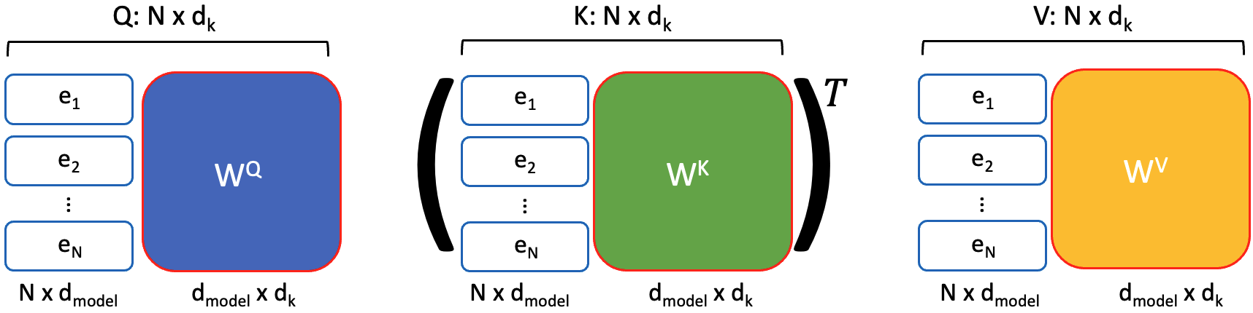
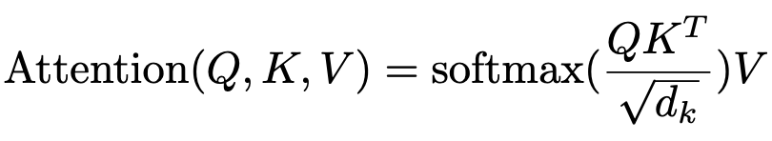
[Prerequisite] Weights in Transformer layers
Transformer layers
Also weights here
Layer Norm
Feed Forward
xN
Layer Norm
Multi-Head
Self Attention
Text & Position Embed

Slide 15
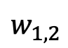
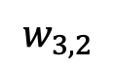
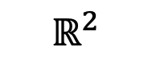
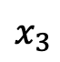
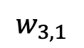
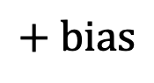
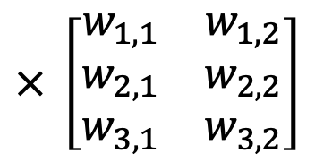
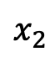
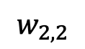
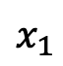
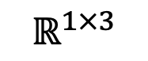
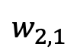
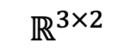
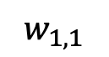

[Recap] MLP is composed of weight matrices
$$x_{1}$$
$$w_{1,1}$$
$$w_{1,2}$$
$$w_{2,1}$$
$$× \left[\begin{matrix}w_{1,1} & w_{1,2} \\ w_{2,1} & w_{2,2} \\ w_{3,1} & w_{3,2}\end{matrix}\right]$$
$$x_{2}$$
$$\left[\begin{matrix}x_{1} & x_{2} & x_{3}\end{matrix}\right]$$
$$+ bias$$
$$w_{2,2}$$
$$w_{3,1}$$
$$w_{3,2}$$
$$ℝ^{1×3}$$
$$ℝ^{3×2}$$
$$ℝ^{2}$$
$$x_{3}$$
輸入層
輸出層

Slide 16
[Prerequisite] 矩陣分解
大矩陣
W_{big} ∈ ℝ^{d×d}
小矩陣
W_{b} ∈ ℝ^{r×d}
小矩陣
W_{a} ∈ ℝ^{d×r}
d = 1000
r = 10
參數量
1000*1000 = 1百萬
1000*10 + 10*1000 = 20000

Slide 17
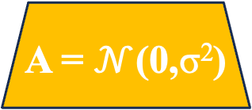
LoRA: Low-Rank Adaptation
只有黃色部分會被訓練
α 是超參數
Original
LoRA
h
h
α
Pretrained
Weights
W ∈ ℝ^{dxd}
Pretrained
Weights
W ∈ ℝ^{dxd}
B = 0
ℝ^{r×d}
r
A = $𝒩$(0,σ²)
ℝ^{d×r}
x
x
d
d
Hu, Edward J., et al. "LoRA: Low-Rank Adaptation of Large Language Models." International Conference on Learning Representations. 2021.

Slide 18
為什麼 LoRA 要這樣做？
大矩陣
W_{big} ∈ ℝ^{d×d}
小矩陣
W_{b} ∈ ℝ^{r×d}
小矩陣
W_{a} ∈ ℝ^{d×r}
d = 1000
r = 10
參數量
1000*1000 = 1百萬
1000*10 + 10*1000 = 20000
訓練參數太多
訓練參數少，僅有 2%

Slide 19
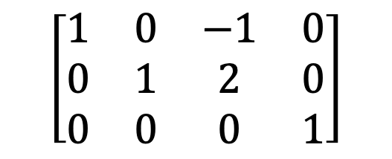
Low-Rank 的部分在哪？(1)
✅
✅
✅
$$\left[\begin{matrix}1 & 0 & −1 & 0 \\ 0 & 1 & 2 & 0 \\ 0 & 0 & 0 & 1\end{matrix}\right]$$
✅ : Linearly-independent vectors
rank = 3
rank 大小最多等於 column vectors (或 row vectors) 的數量
Reduced row-echelon form

Slide 20
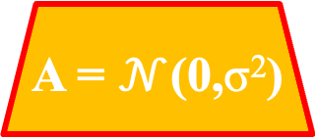
Low-Rank 的部分在哪？(2)
LoRA
h
α
Pretrained
Weights
W ∈ ℝ^{dxd}
B = 0
ℝ^{r×d}
r
A = $𝒩$(0,σ²)
d > r 的情況下 (通常 d>> r)，A 或 B 的 rank 一定遠小於 W 的 rank
故為 low-rank 的由來
ℝ^{d×r}
x
d

Slide 21
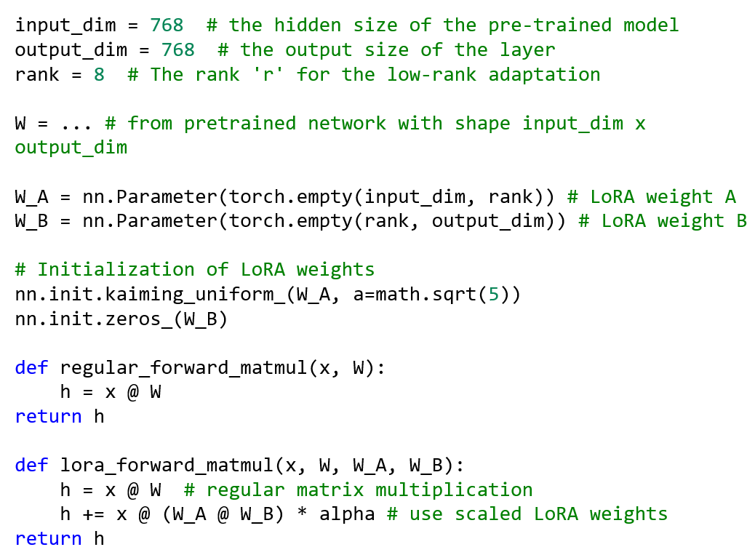
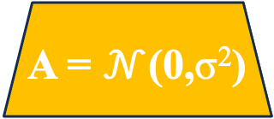
LoRA: Low-Rank Adaptation (w / pseudo code)
Pseudocode:
h
α
Pretrained
Weights
W ∈ ℝ^{dxd}
B = 0
r
A = $𝒩$(0,σ²)
d
x
Hu, Edward J., et al. "LoRA: Low-Rank Adaptation of Large Language Models." International Conference on Learning Representations. 2021.

Slide 22
[注意事項] LoRA 的問題
r 的數值大小需要手動調整
r 越小，訓練參數量越少
相較於原本沒有 LoRA 的模型，LoRA 其實會讓 inference 速度變慢
h
α
Pretrained
Weights
W ∈ ℝ^{dxd}
B = 0
r
A = $𝒩$(0,σ²)
d
x

Slide 23
可不可以不要外加？
Adapter: Parameter-Efficient Transfer Learning for NLP. ICML 2019
h
優點：模型設計更靈活
缺點：
直接變更了模型架構 (串聯)
-> 計算時間比 LoRA 長
B
Transformer Layer
A
x
d

Slide 24
[注意事項] LoRA 的問題
r 的數值大小需要手動調整
r 越小，訓練參數量越少
相較於原本沒有 LoRA 的模型，LoRA 其實會讓 inference 速度變慢
訓練和 inference 時，大模型的部分其實還是被載入記憶體…
h
α
Pretrained
Weights
W ∈ ℝ^{dxd}
B = 0
r
A = $𝒩$(0,σ²)
d
x

Slide 25
QLoRA: Quantized LoRA
只有黃色部分會被訓練
α 是超參數
Original
QLoRA
h
h
α
Pretrained
Weights
W ∈ ℝ^{dxd}
Pretrained
Weights
W ∈ ℝ^{dxd}
B = 0
ℝ^{r×d}
16-bit
32-bit /
16-bit
4-bit
r
A = $𝒩$(0,σ²)
ℝ^{d×r}
16-bit
x
x
d
d
Dettmers, Tim, et al. "Qlora: Efficient finetuning of quantized llms." NeurIPS 2023.

Slide 26
[注意事項] QLoRA
記憶體使用量：QLoRA < LoRA
模型效能：QLoRA <= LoRA

Slide 27

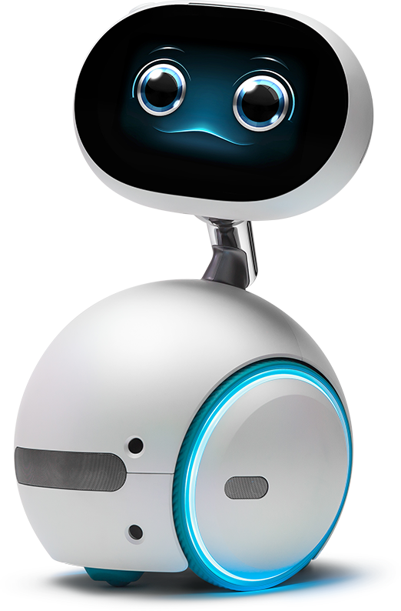
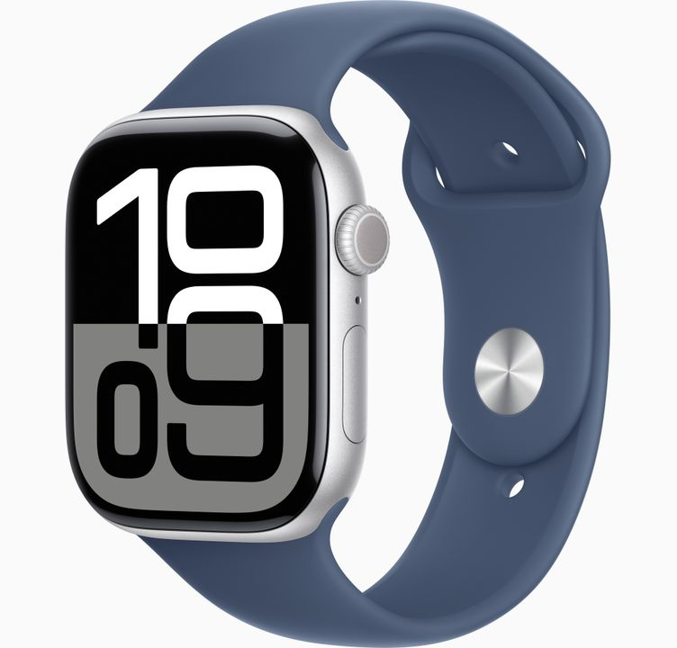

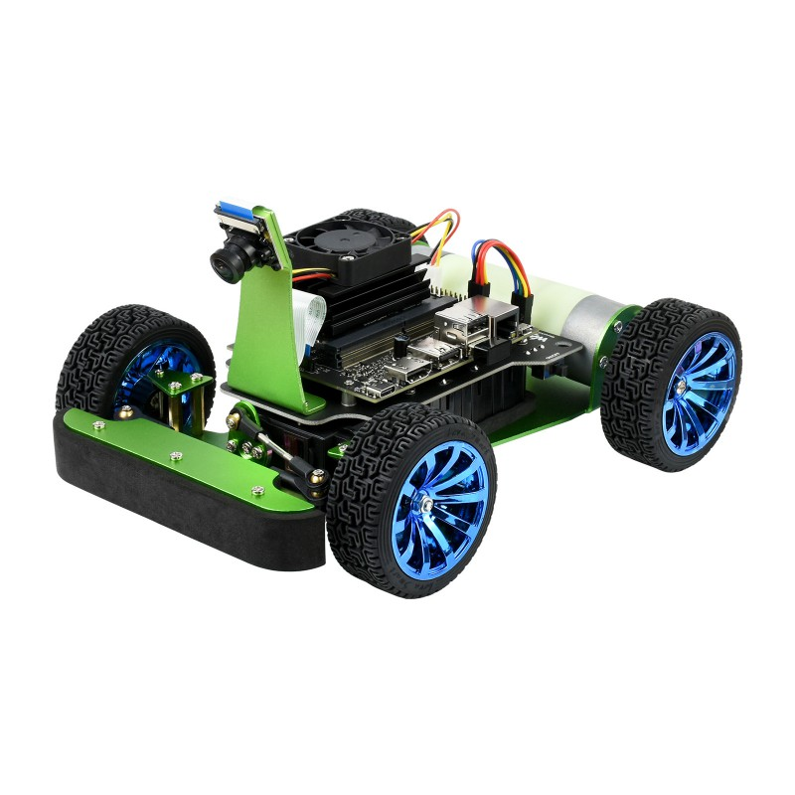
How about model compression?

Slide 28
PEFT vs. Model compression
 | PEFT | Model Compression
目標 | 讓模型適應新的任務， 但模型大小不變 | 加速模型運算或模型儲存空間
相較於原始模型的改變內容 | 插入少量可訓練參數 | 減少整體模型結構或權重
參數更新 | 只更新少量新參數 | 先減少整體模型結構後針對新的模型進行訓練
使用情境 | 需要模型學會新的任務時 | 手機、邊緣裝置

Slide 29
Checkpoint 3 (for W15 / W16 oral)
一組 12 分鐘，老師QA 3分鐘
Week 15: 9組 (共約 135 分鐘)
(Presentations first)
Learning-based NLG evaluations
Week 16: 9組 (共約 135 分鐘)
(Presentations first)
DeepSeek, mixture of experts (MoE)

Slide 30
報告順序
第1組為大四
有17組需要抽籤決定
Week 15: 8組
Week 16: 9組
各組派一人來抽順序籤

Slide 31
Thank you!
Instructor: 林英嘉
✉️ yjlin@cgu.edu.tw
TA: 林君襄
✉️ becky890926@gmail.com

